Slide 1
Copy the outcome into your scribbler.
SS2 – I can demonstrate that the sum of interior angles is:
• 180° in a triangle
• 360° in a quadrilateral.
2
A
B
C
D
1
3
Copie l’objectif d’apprentissage dans ton cahier.
SS1 - Je peux démontrer une compréhension de la somme des angles intérieurs est :
• 180° dans un triangle
• 360° dans un quadrilatère.

Slide 2
Activity – Together but everyone completes their own.
Draw a triangle of any type using a ruler and label its angles A, B, C. Cut it out with scissors. Tear off the three angles and place the three vertices together side by side. Discuss what you observe.
Draw a quadrilateral of any type using a ruler and label its angles 1, 2, 3, 4. Cut it out. Tear off the four angles and place the four vertices together side by side. Discuss what you observe.
Activité - Ensemble mais tout le monde complète
1) Dessiner un triangle avec une règle. Nommer les trois sommets, A B C. Découper le triangle avec des ciseaux. Déchirer les angles et aligner-les ensembles avec les sommets. Discuter ce que tu observes.
2) Dessiner un quadrilatère avec une règle. Nommer les quatre sommets, 1 2 3 4. Découper le quadrilatère avec des ciseaux. Déchirer les angles et placer-les un à côté de l'autre avec leur sommet. Discuter ce que tu observes.

Slide 3
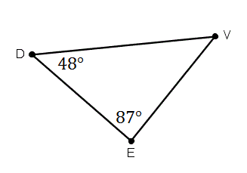
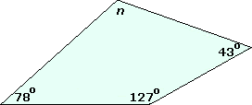
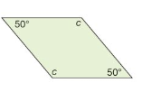
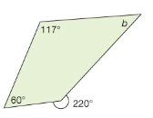
In your scribbler, find the missing measure by calculating the sum.
Dans ton cahier, détermine la mesure de l'angle inconnu par le calcul.
4.
2. 5.
3. 6.

Slide 4
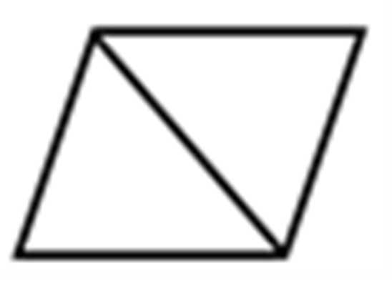
Discuss the following questions with a partner then write your answers in your scribbler.
Discuter les questions suivantes avec un partenaire ensuite écrire tes réponses dans ton cahier.
A. Can a triangle have more than one obtuse angle? Why or why not? Explain using numbers, pictures, and/or words.
A. Est-ce qu'un triangle peut comporter plus d’un angle obtus? Pourquoi ou pourquoi pas?
B. Can a triangle have two right angles? Why or why not? Explain using numbers, pictures, and/or words.
B. Est-ce qu'un triangle peut comporter deux angles droits? Pourquoi ou pourquoi pas?
C. Explain how knowing that the sum of the angles in a triangle equals 180 helps you to know the sum of the angles in a quadrilateral. Explain your thinking using numbers, pictures, and/or words.
C. Expliquer comment le fait de savoir que la somme des angles d’un triangle est égale à 180° peut t'aider à savoir la somme des angles d’un quadrilatère.

Slide 5
Practice!
Complete the following questions in your scribbler:
page 148 # 2, 3 (b and c), 8 (a and c)
page 152 # 2 (a, c, d and e), 6 a
Pratique!
Compléte les questions suivantes dans ton cahier.
page 148 # 2, 3 (b et c), 8 (a et c)
page 152 # 2 (a, c, d et e), 6 a

Slide 6
Journal Question SS2 #1

